Slide 1
«Использование блоков Дьеныша и палочек Кьюзинера в образовательном процессе»

Slide 2
Для детей от 1,5 до 6 лет
Игры с логическими блоками Дьенеша и счетными палочками Кюизенера подводят детей к пониманию различных абстрактных понятий, возникающих в мышлении ребенка естественно, как результат его самостоятельной практической деятельности, что позволяет сформироваться абстрактным понятиям легко и наиболее эффективно.

Slide 3
Логические блоки Дьенеша
Логические блоки Дьенеша позволяют моделировать важные понятия, как математики, так и информатики. Формируют умения у детей выявлять в объектах разнообразные свойства, называть их, адекватно обозначать словом их отсутствие, абстрагировать и удерживать в памяти одно, два или три свойства, обобщать объекты по одному, двум или трем свойствам с учетом наличия или отсутствия каждого.

Slide 4
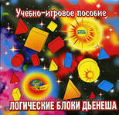
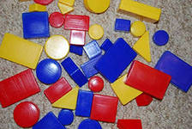

Slide 5
Содержание игр с логическими блоками Дьенеша

Slide 6
Конструирование (ознакомление со свойствами блоков: цвет, форма, размер)
Ознакомление с признаковыми свойствами блоков (цвет: красный, синий, желтый; форма: круглая, квадратная, треугольная, прямоугольная; размер: больше — меньше, толще — тоньше)
Классификация по признаковым свойствам (выбрать блоки одинаковые по цвету, форме, размеру; выбрать не красные, не треугольные и т. д.)
Ритм (собрать из блоков бусы с определенным ритмическим рисунком, придумать свой ритмический рисунок)
Цепочка (составить из блоков цепочку так, чтобы каждый последующий блок имел с предыдущим одно, два или три общих свойства либо отличался от предыдущего одним, двумя или тремя свойствами)
Знаки (подбор блоков по карточкам со знаками по одному, двум, трем свойствам)

Slide 7
Счетные палочки Кюизенера
Счетные палочки Кюизенера это множество, на котором легко обнаруживаются отношения соответствия (такое же число обозначает каждая палочка одинакового цвета и длинны) и порядка следования чисел. В этом множестве скрыты многочисленные математические ситуации. Цвет и размер, моделируя число, подводят детей к пониманию различных абстрактных понятий, возникающих в мышлении ребенка естественно, как результат его самостоятельной практической деятельности, таких как число, отношение, порядок следования, счет, измерение, мерка и др.

Slide 8
Использование «чисел в цвете» позволяет одновременно развивать у детей представление о числе на основе счета и измерения. К выводу, что число появляется в результате счета и измерения, дети подходят на основе практической деятельности, в результате разнообразных упражнений

Slide 9
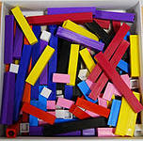
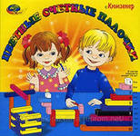
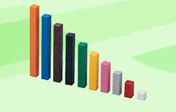

Slide 10
Содержание игр со счетными палочками Кюизенера

Slide 11
Конструирование (самостоятельное ознакомление со свойствами палочек: каждая палочка одинакового цвета одной длинны)
Игры с палочками (самостоятельное ознакомление со свойствами палочек:каждая палочка одинакового цвета и длинны, обозначает одно число)
Цвет (белый, розовый, голубой, красный, желтый, фиолетовый, черный, малиновый, синий, оранжевый)
Размер, измерение размера с помощью условной мерки
Прямой и обратный счет в пределах десяти (палочки позволяют увидеть количество единиц в каждом числе)
Ритм
Образование чисел
Состав числа из двух меньших

Slide 12
Игры с блоками Дьеныша

Slide 13
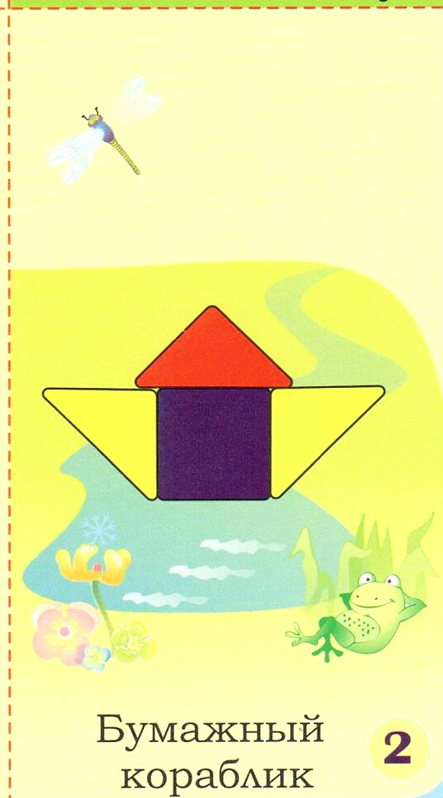

Slide 14
Игры с палочками Кьюзинера

Slide 15
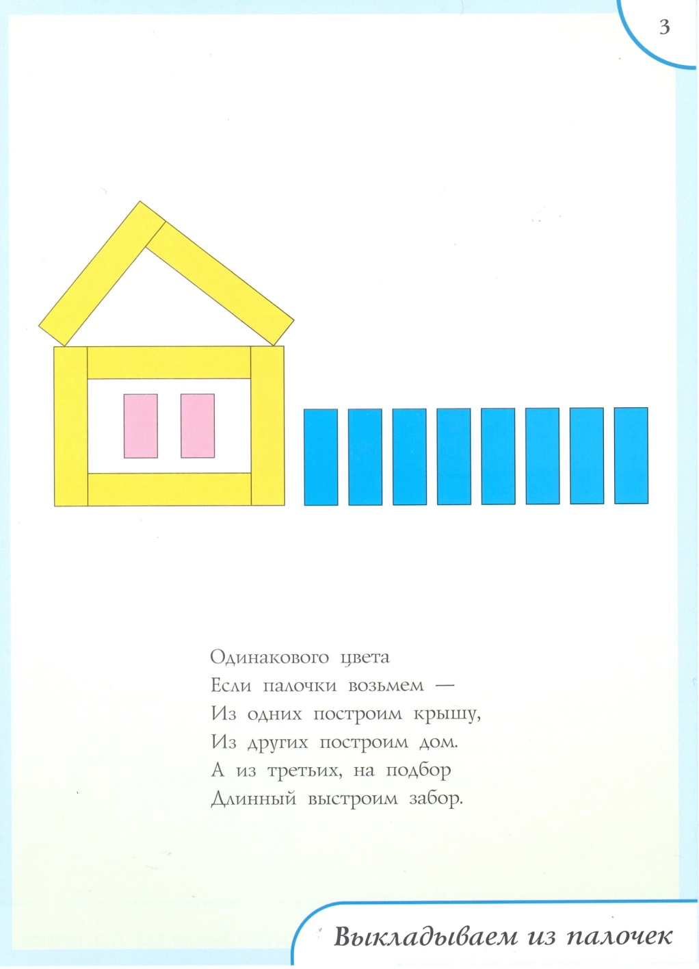

Slide 16
Спасибо за внимание!

